Slide 1
МБУДО «Дворец детского(юношеского) творчества Волховского муниципального района»
Проект «Белый снег пушистый»
(Студия раннего развития «Малыш» )
Педагог: Чулкова Надежда
Алексеевна

Slide 2
Все дети любят зиму за новогодние праздники. Нравятся им зимние забавы: катание на коньках, лыжах, катание на снежных горках, лепку снеговиков. Но никто не задумывался, откуда и почему идет снег. Какими свойствами он обладает. Для того чтобы понять и узнать свойства снега, ребенок должен наглядно увидеть это. Чтобы предоставить детям такую возможность, необходимо провести опыты, наблюдения, где они узнают, что такое снег, откуда берется иней, почему снег согревает землю. . Проект «Белый снег пушистый… » предоставляет большие возможности для творчества, позволяет приблизить обучение к жизни, развивает активность, самостоятельность, умение планировать, работать в коллективе.
АКТУАЛЬНОСТЬ

Slide 3
О проекте
Объект исследования: снег
Предмет исследования: физические свойства снега
Новизна проекта: новизна заключается в самом проектировании, так как ранее мы с детьми не использовали данную образовательную технологию, когда задачи обучения и воспитания дошкольников реализовывались при активном участии самих обучающихся и их родителей.
Возрастная группа: 5-6лет
Вид проекта: исследовательский
Тема проекта: «Белый снег пушистый… »

Slide 4
Цель проекта: исследовать, что такое снег, изучить его свойства, научить замечать маленькую снежинку в огромном количестве снега
Задачи:
Обучающие:
1.Знакомить детей со свойствами снега, что такое снег и какой он (белый, холодный, мокрый, мягкий, легкий, пушистый)
2.Учить проводить опыты по результатам делать выводы (в тепле снег тает и получается вода, определить чистоту снега, что иногда снег лепится, а иногда нет, когда и откуда падает снег, сравнить снег и лёд).

Slide 5
Воспитательные.:
. 1. Воспитывать активность, желание участвовать в процессе всей реализации проекта.
2.Воспитывать интерес к окружающему миру, стремление узнавать что-то новое.
3.Воспитывать любознательность, логическое мышление.
Развивающие: .
1.Развивать познавательные процессы в процессе исследовательской деятельности(память, внимание, воображение)
2.Развивать речь детей, обогатить её описательными прилагательными
3. Развивать умение отражать в творческой деятельности свои наблюдения, знания.
4.Развивать трудовые и самостоятельные навыки детей, чувства коллективизма и ответственность за выполняемую работу.

Slide 6
Целевая группа дети студии «Малыш», педагог и родители
Формы организации детей.
Направленность развития деятельности комплексная (познавательно-речевая физкультурная, исследовательская, изобразительная, техническая) .
Методы исследования: Работа с различными источниками, наблюдения, беседы с взрослыми, проведения опытов, анализ полученных результатов путем сравнения.
Тип проекта: исследовательский - познавательный
Продолжительность: краткосрочный (2 месяца)

Slide 7
Этапы реализации проекта:
I. Подготовительный
1.Обсуждение цели, задачи с детьми, родителями.
2.Создание условий для реализации проекта
3. Извещение родителей о проекте и приглашение к сотрудничеству
4 .Перспективное планирование

Slide 8
Основной этап
1.Внедрение в воспитательно-образовательный процесс эффективных методов и приёмов по расширению знаний о снеге
2.Обогащение развивающей среды:
- Подбор иллюстрированного материала по предмету исследования.
- Подготовка к экспериментированию по теме (подбор темы и оборудования) .

Slide 9
Заключительный
1.Оформление результата проекта в виде презентации
2.Организация творческой мастерской на тему: «Моя снежинка не растает» (совместное занятие педагог + дети + родители)
3. Создание фотоальбома «Моя снежинка не растает»

Slide 10
Изучение литературы
Изучив литературу, мы узнали:
1.Что такое снег?
2. Почему же снег не похож на лед?
3.Скрип снега.

Slide 11
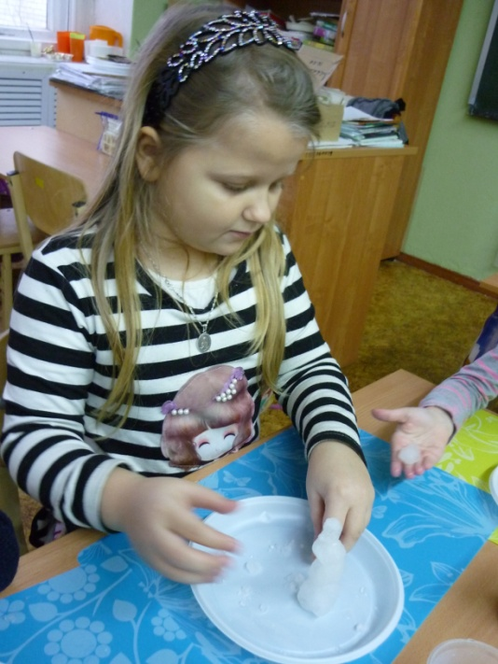
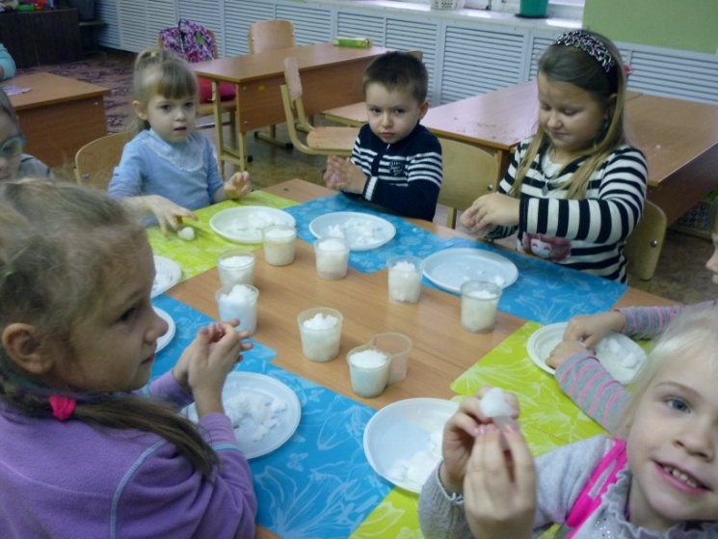
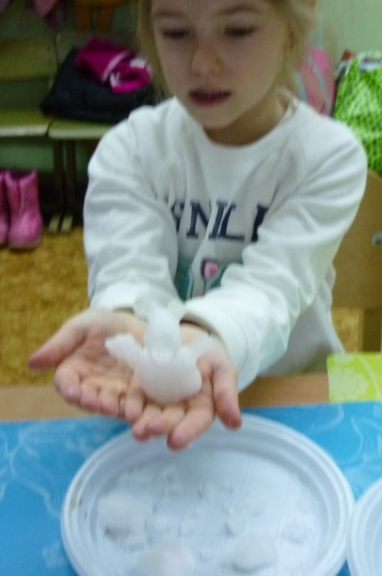
Экспериментальная деятельность
Опыт №1. Испарение воды в мороз.
Вывод: При низкой температуре вода превращается в лёд. Лёд, как и вода тоже испаряется.

Slide 12
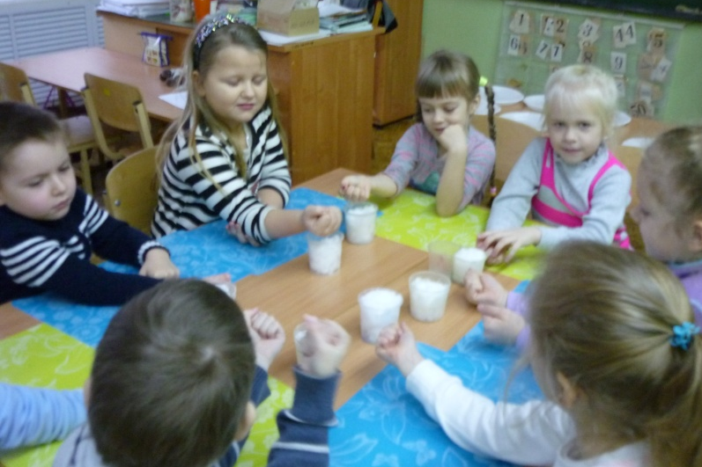
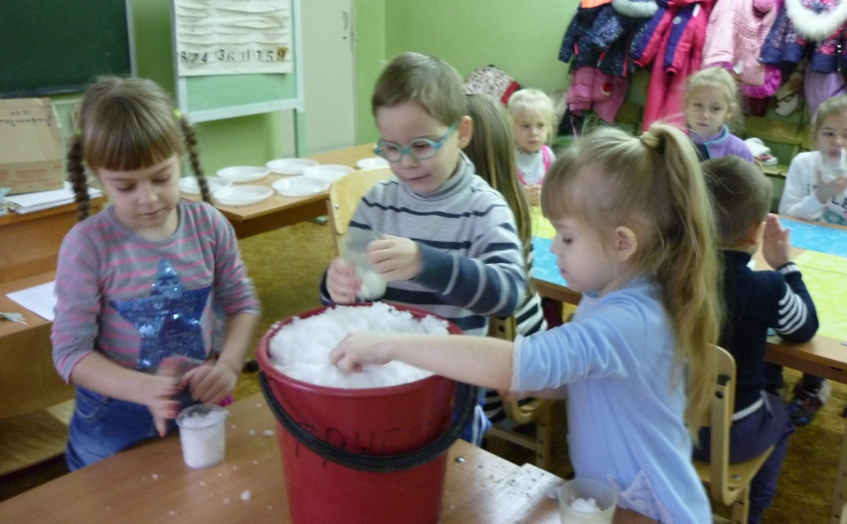
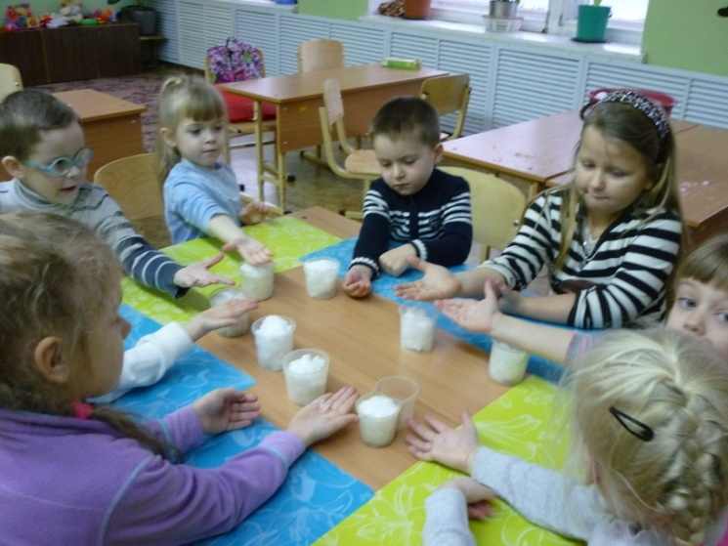
Опыт №2 - Свойства снега
Вывод: Снег белый, рыхлый, холодный, в тепле тает

Slide 13
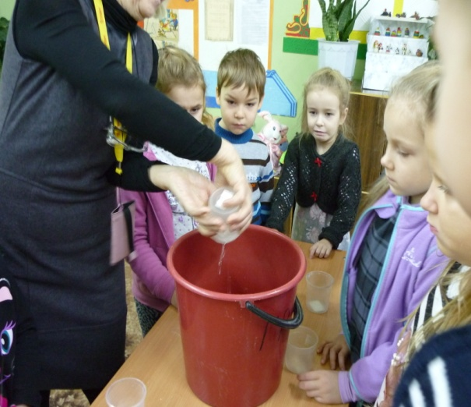
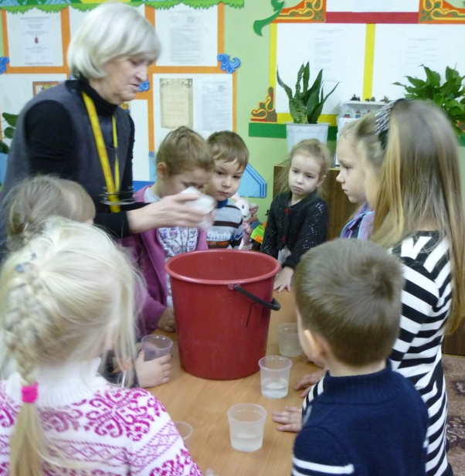
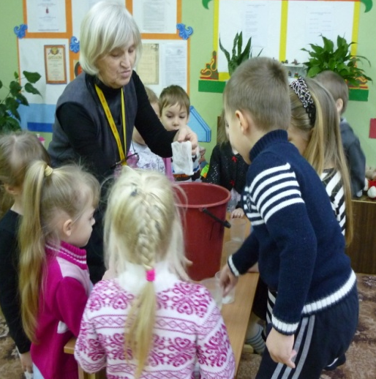
Опыт № 3 - Замерзает ли земля под снегом.
Вывод: Снег защищает землю от холода
Опыт №4 Исследование чистоты снега.
Вывод: Растаявший снег превратился в грязную воду. Снег есть нельзя, можно заболеть

Slide 14
МЕРОПРИЯТИЯ ПО РЕАЛИЗАЦИИ
ПРОЕКТА
Заучивание приметы
Художественное слово (чтение стихов и произведений)
«Письмо на снегу» В. Головин.
«Метель» М. Алимбаев.
«Белый снег пушистый» И. Суриков.
«Про снежный колобок» Н.Калининой
«Здравствуй гостья зима»
А. Сапылбеков.

Slide 15
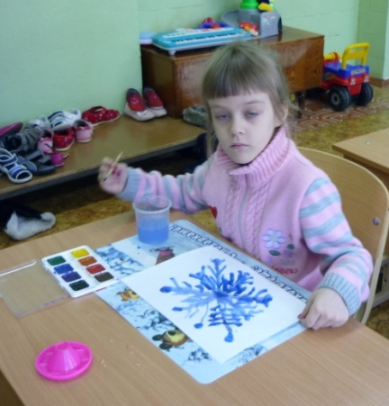
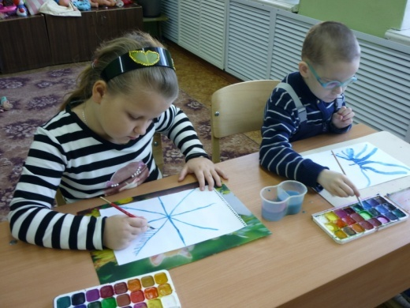
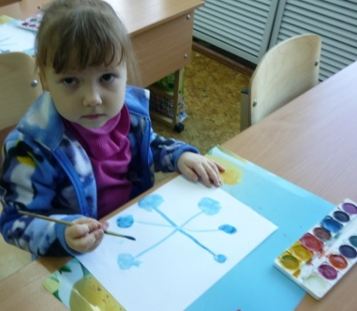
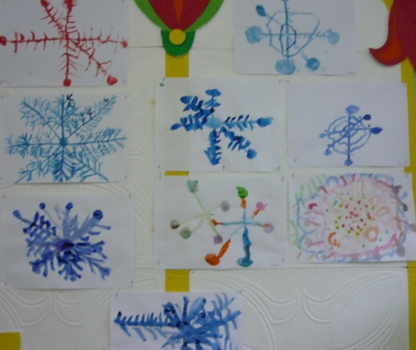
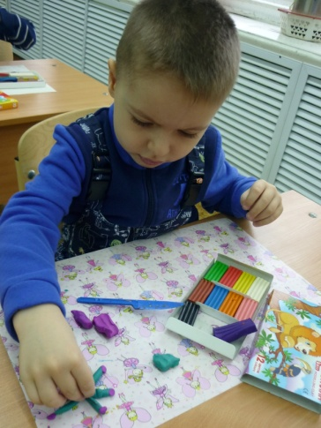
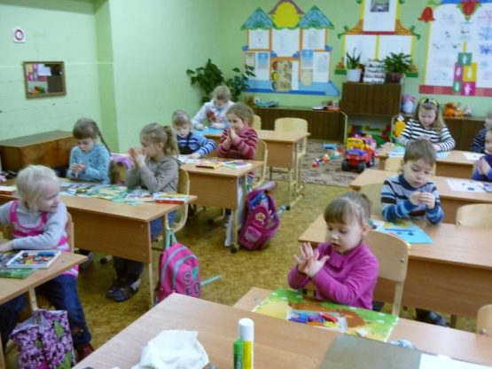
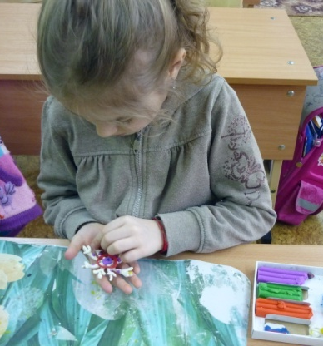
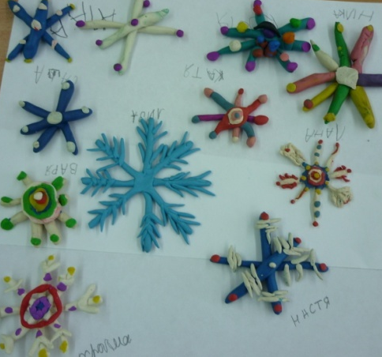
Загадки
Художественное творчество
рисование краскам, лепка из пластилина

Slide 16
Использование здоровьесберегающих технологий
1. Физкультминутки
2. Подвижные игры
3.Иммитация движений
4. Пальчиковая гимнастика

Slide 17
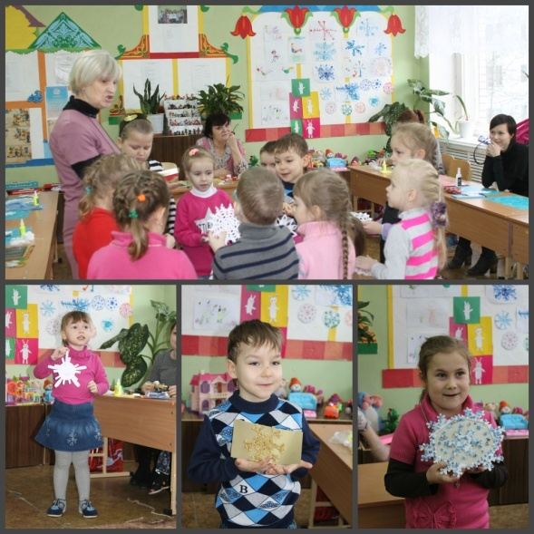
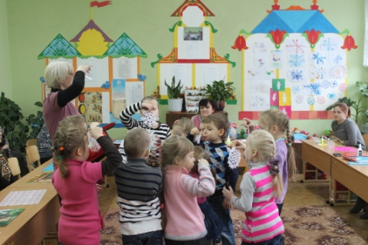
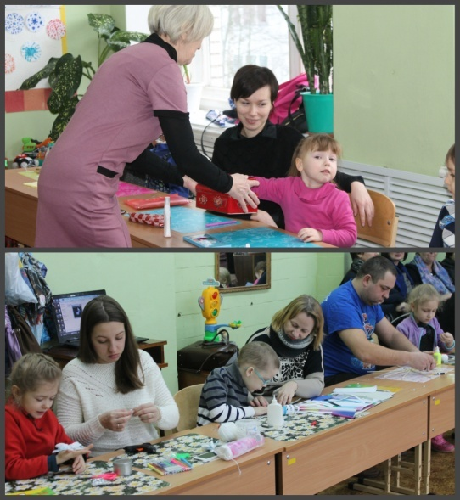
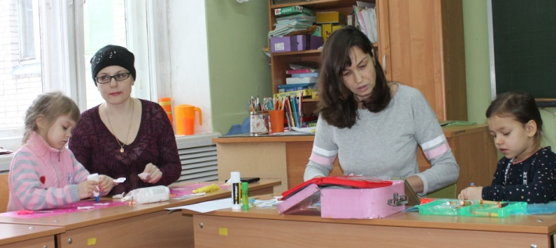
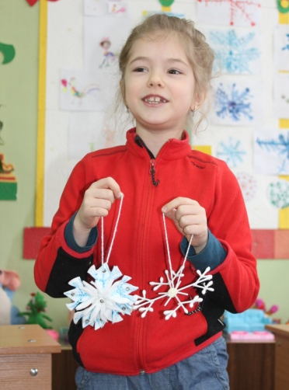
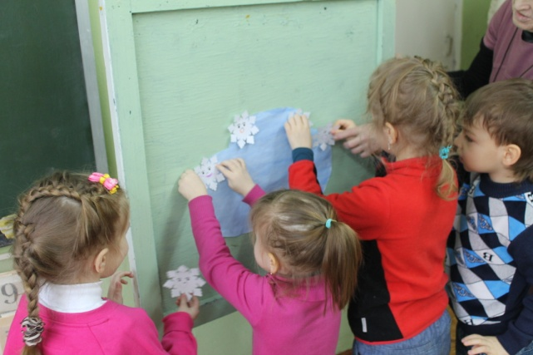
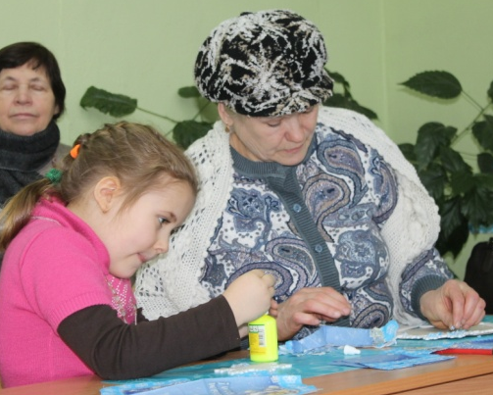
ТВОРЧЕСКАЯ МАСТЕРСКАЯ «МОЯ СНЕЖИНКА НЕ РАСТАЕТ»

Slide 18
РЕЗУЛЬТАТЫ ПРОЕКТА
В ходе исследовательской деятельности дети получили:
Знания о свойствах снега
Научились проводить опыты, делать выводы
Дети обогатили словарь новыми словами
Появился интерес узнавать новое о предметах
Установились партнерские взаимоотношения между детьми и родителями, благодаря совместной деятельности в ходе реализации проекта

Slide 19
ПРОДУКТ ПРОЕКТА
Изготовление снежинок из подручного материала- творческая мастерская педагог дети и их родители на тему «Моя снежинка не растает»
Создание брошюры «Моя снежинка не растает»

Slide 20
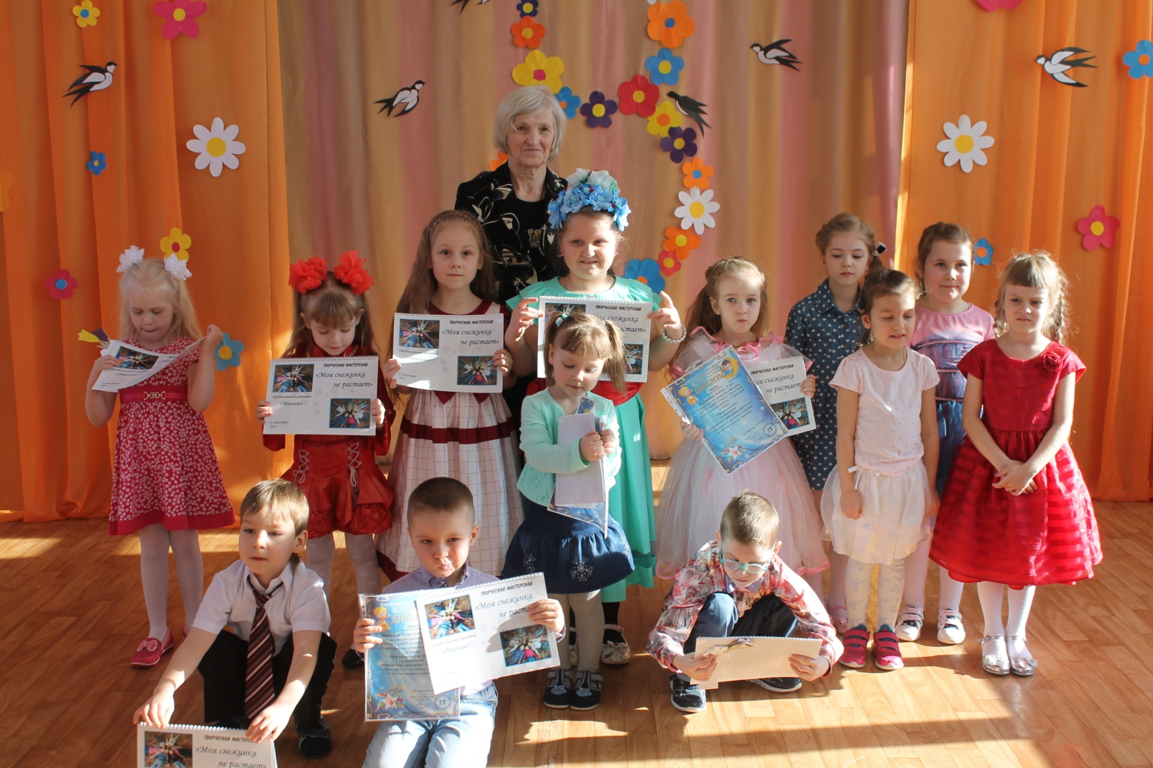
Вручение грамот и альбомов

Slide 21




Участие детей в интернет конкурсе

Slide 22
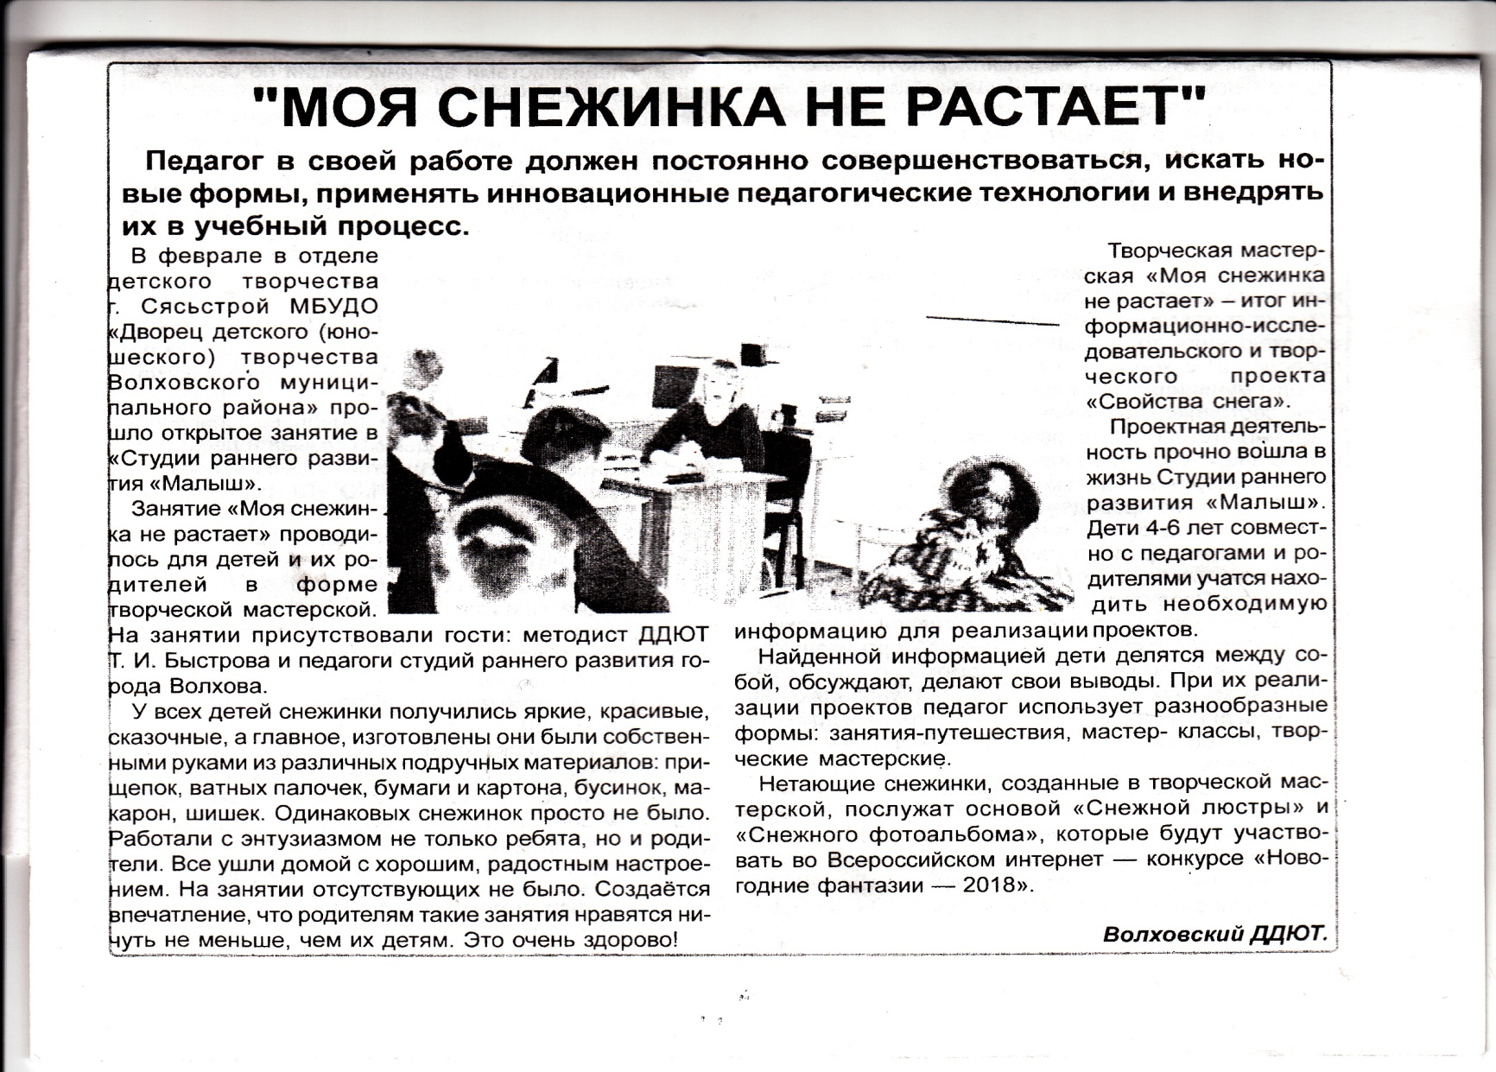
Публикация статьи в газете «Сясьский рабочий»

Slide 23
ЛИТЕРАТУРА
1.Губанова Н. Ф. Развитие игровой деятельности. Система работы в подготовительной группы группе детского сада. - М. : Мозаика-Синтез, 2008-2010.
2.. Куцакова Л. В. Творим и мастерим. Ручной труд в детском саду и дома. -М. : Мозаика-Синтез, 2007-2010.
3.. Пензулаева Л. И. Оздоровительная гимнастика для детей 3-7 лет. - М. : Мозаика-Синтез, 2009-2010.
4. Пензулаева Л. И. Физкультурные занятия в детском саду. Подготовительная группа. -М.
Мозаика-Синтез, 2009-2010.
2010.
5. Куцакова Л. В. Творим и мастерим. Ручной труд в детском саду и дома. -М. : Мозаика-Синтез, 2007-2010.

Slide 24
Интернет-ресурсы
http://img-fotki.yandex.ru/get/5313/102699435.475/0_75f06_20b74679_XL.jpg фон
http://fotki.yandex.ru/next/users/natalia-nz1/album/293313/view/632459 рамка

